Slide 1
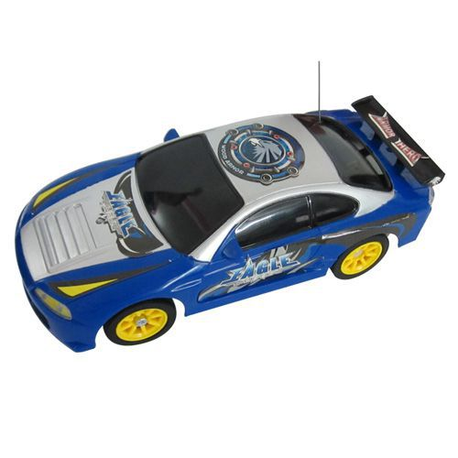
Một xe

Slide 2
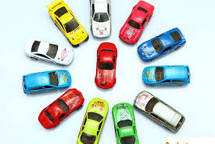
Nhiều xe

Slide 3
Một Xe Nhiều xe

Slide 4

Một bóng bay

Slide 5

Nhiều bóng bay

Slide 6
Một bóng bay Nhiều bóng bay

Slide 7

Chúc các cô vui khỏe

